Slide 1
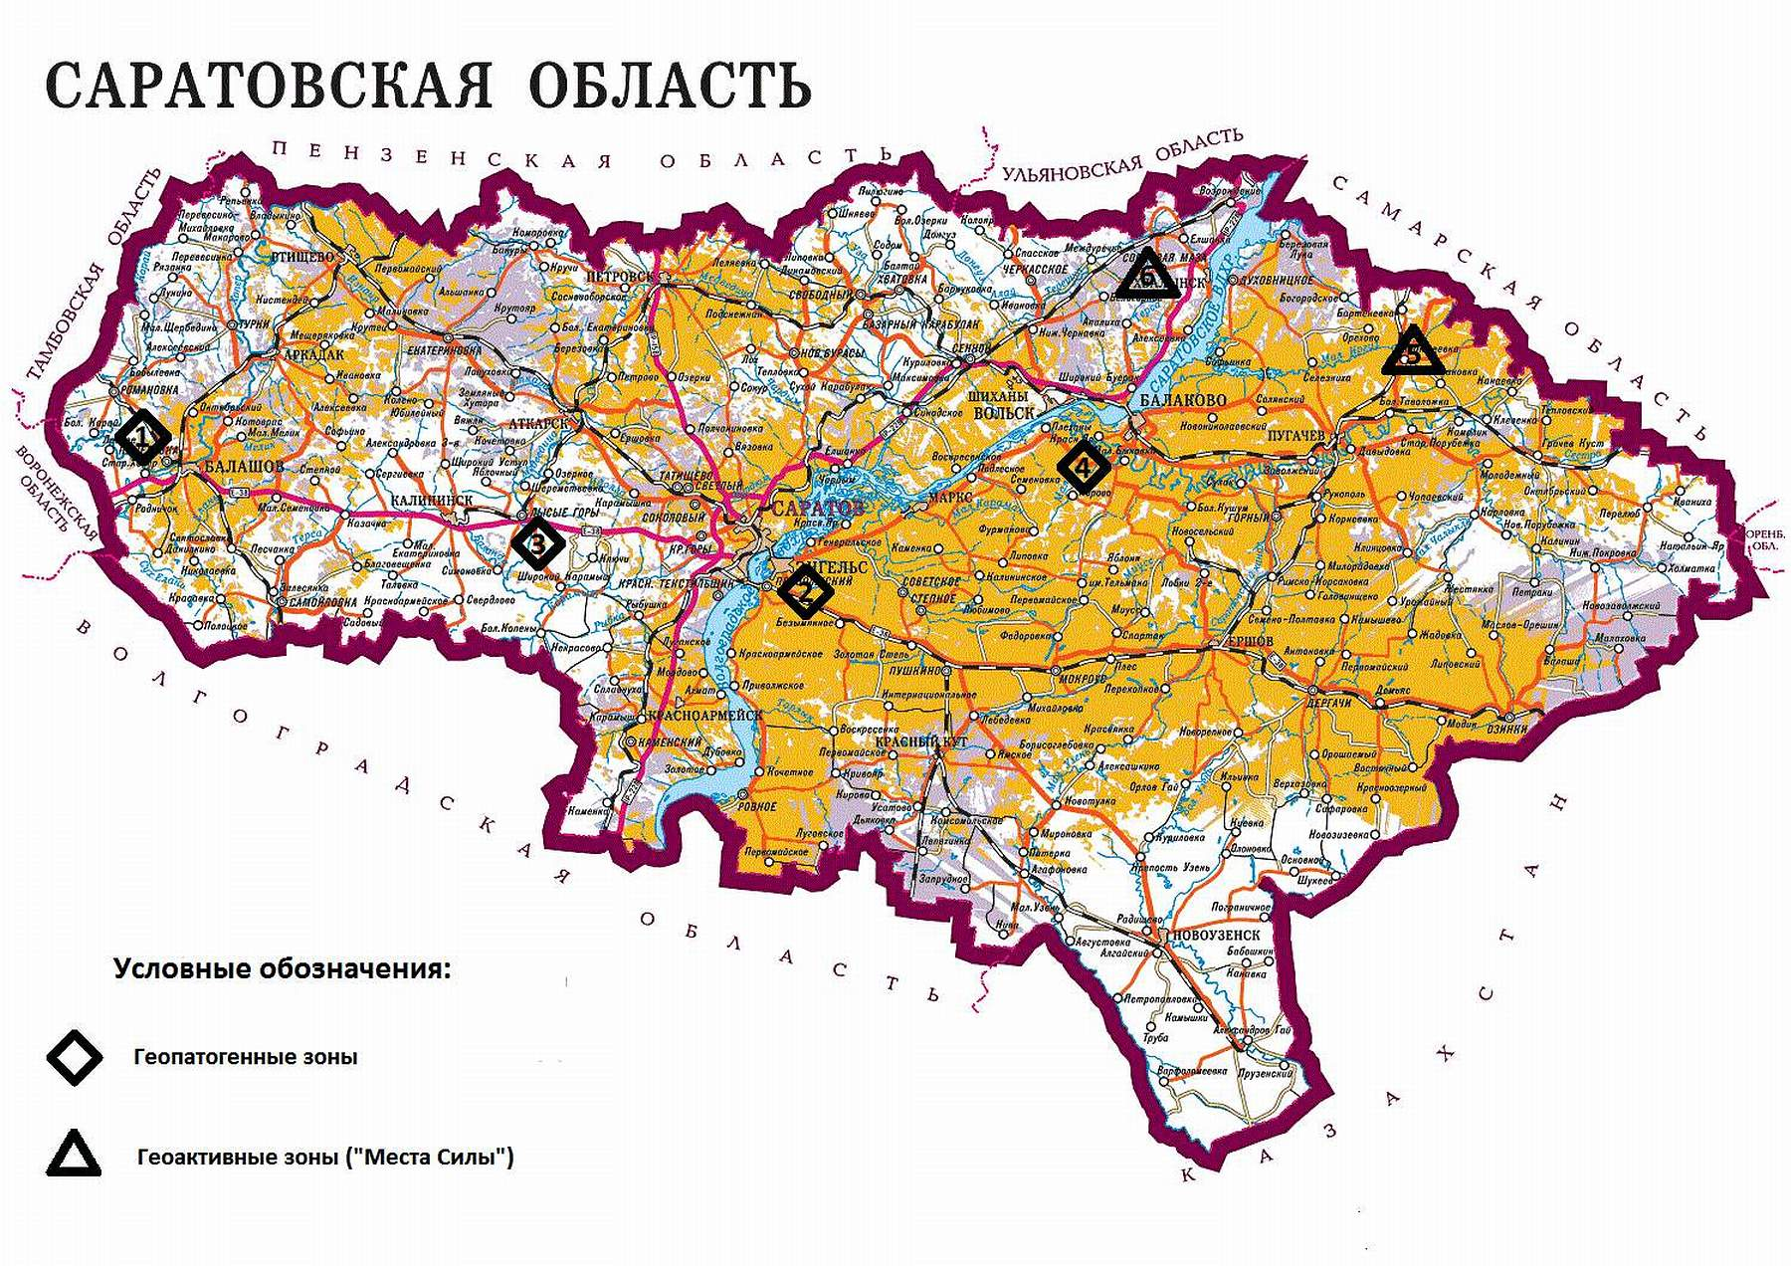
МАЛЫЕ ГОРОДА РОССИИ
ИСТОРИЧЕСКИЕ ПАМЯТНИКИ

Slide 2

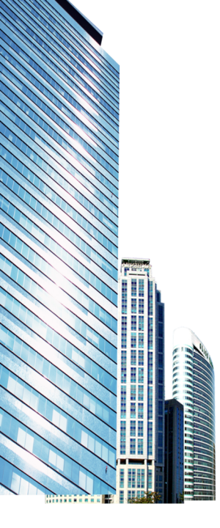








Любимый город- волжская судьба.
Цвет голубой старинного герба.
Щит голубой, три стерляди на нём
Нам говорят о промысле твоем.

Slide 3
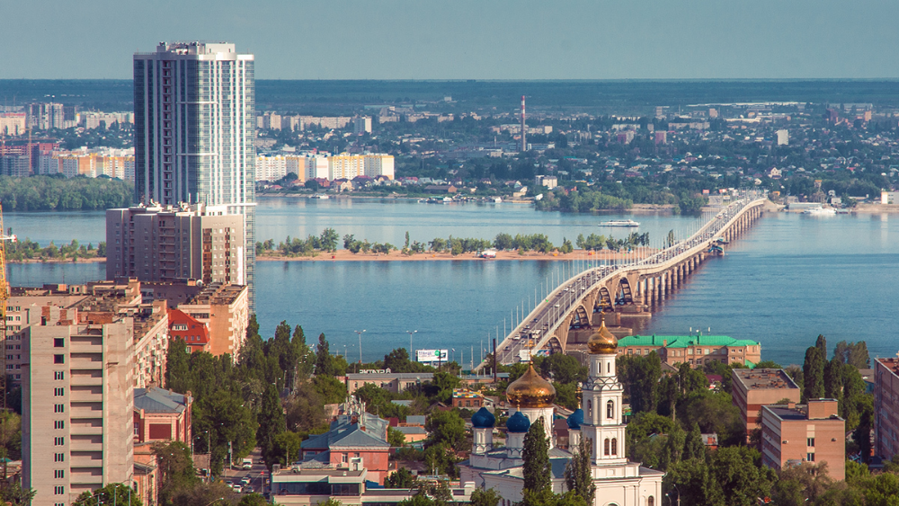
«Первый», «впервые» - эти слова часто употребляют, рассказывая о Саратовском крае. В летописи области немало событий исключительных, уникальных.

Slide 4
САРАТОВ
Главный город области – Саратов, основан в 1590 году князем Г. О. Засекиным и боярином Ф. М. Туровым как город-крепость для охраны волжского пути от набегов степных кочевников. Вначале он был построен на левом берегу, а впоследствии перенесён на правый. Местность, избранная для строительства города, находилась на кратчайшем расстоянии от Москвы до Нижней Волги. А память о выдающихся событиях и личностях запечатлевают на века в виде мемориалов, скульптур и монументов, которых в городе установлено немало.

Slide 5
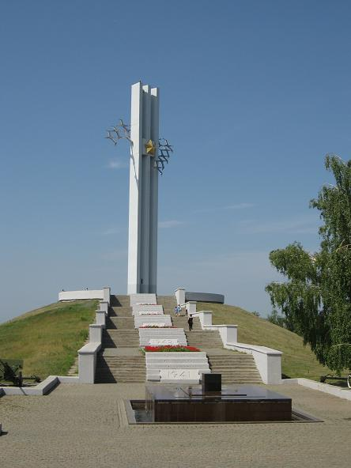
ЖУРАВЛИ

Slide 6
Соколовая гора – это самая высокая точка в черте Саратова. На самой вершине этой возвышенности установлен памятник погибшим в Великой Отечественной войне. Саратовцы прозвали этот памятник «Журавли». Фигуры, напоминающие журавлей, установлены наверху 40-метровой стелы. К стеле ведет подъем, имеющий пять уровней, символизирующих пять военных лет. У подножия монумента разбит Парк Победы Саратова. Открыт этот памятник, который можно видеть практически с любой точки города, 9 мая 1982 года.

Slide 7
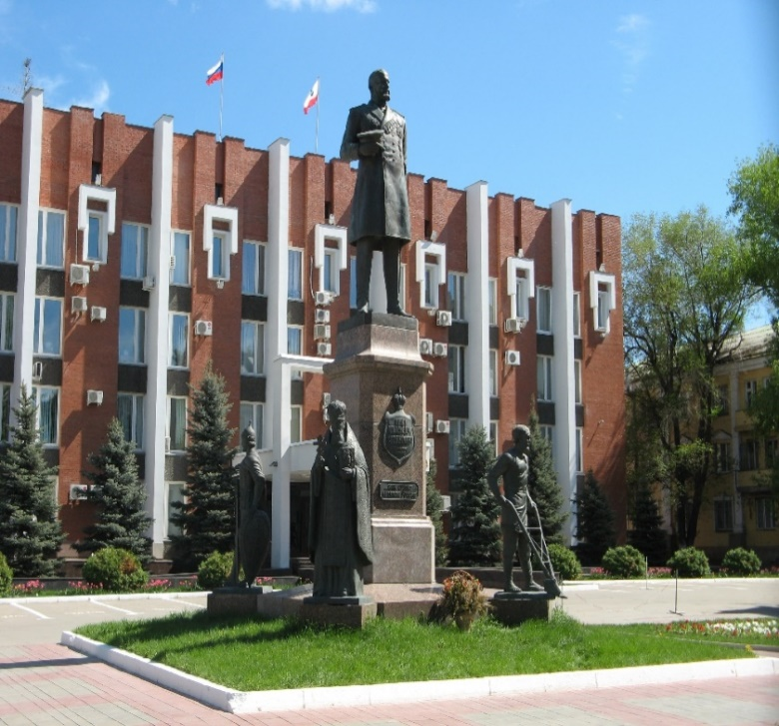
ПАМЯТНИК СТОЛЫИНУ П. И.
Петр Аркадьевич Столыпин – один из известнейших саратовских губернаторов (он руководил городом с 1903 по 1906 год), а впоследствии – Премьер-Министр России.
Памятник П.А.Столыпину был открыт в Саратове 17 апреля 2002 года, в рамках торжеств, посвященных 140-летию со дня рождения этого государственного деятеля.
Установлен он на небольшой площади, - ранее безымянная, теперь она носит имя Столыпина, - около городской думы, администрации города Саратова, художественного музея им. Радищева.
Автором скульптурной композиции является президент международного Фонда славянской письменности и культуры Вячеслав Клыков.

Slide 8
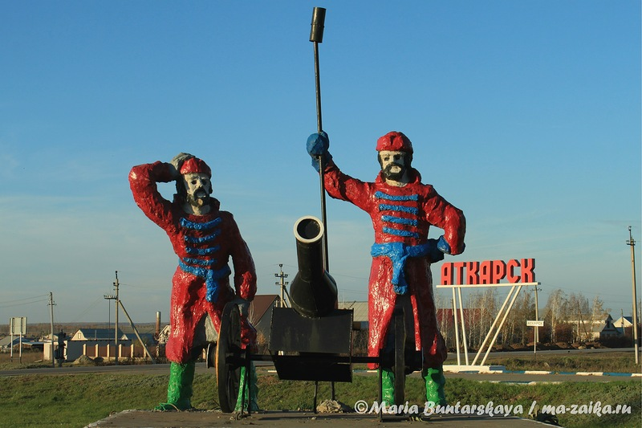

АТКАРСК
Аткарск – российский город, относится к Саратовской области. Город расположен на месте впадения реки Аткара в реку Медведица.

Slide 9
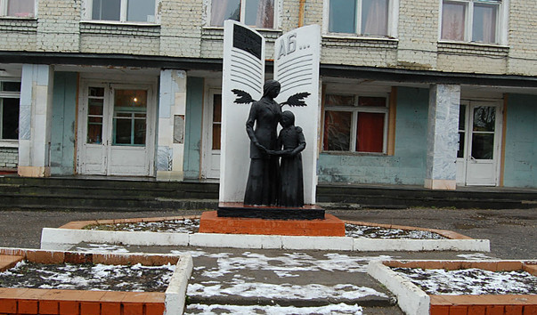
ПАМЯТНИК ПЕРВОЙ УЧИТЕЛЬНИЦЕ

Slide 10
За последнее время в России появляется всё больше мест, где установлены памятники первой учительнице. Сейчас многому учат уже в детских садах. А раньше первым человеком, вводящим детей в волшебный мир знаний, была учительница начальных классов.
У памятника в Аткарске довольно-таки интересная история. Родным городом автора памятника Павла Андреевича Якушева является г.Ташкент, где он работал художником-оформителем. Первый памятник первой учительнице, созданный П.А.Якушевым , стоит в селе Приречное Аткарского района, куда он переехал из Ташкента. Для города Аткарска скульптором создано несколько скульптур ,в том числе и памятник первой учительнице.

Slide 11
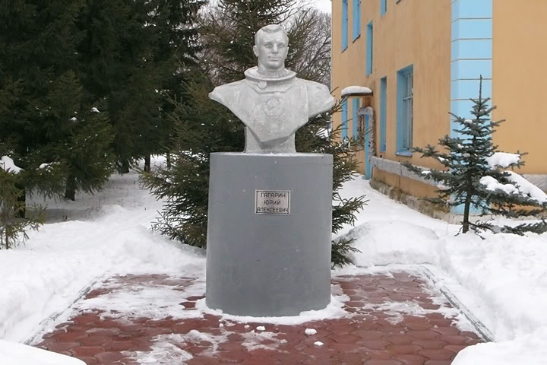
Памятник Ю. А. Гагарину
Автор: В. Степанов
В космической ракете
С название «Восток»
Он первым на планете
Подняться к звёздам смог.
Памятник Юрию Гагарину занимает в Аткарском парке особое место, словно встречая посетителей у входа. В этом парке первый космонавт земли играл в волейбол, приезжая на соревнования.

Slide 12
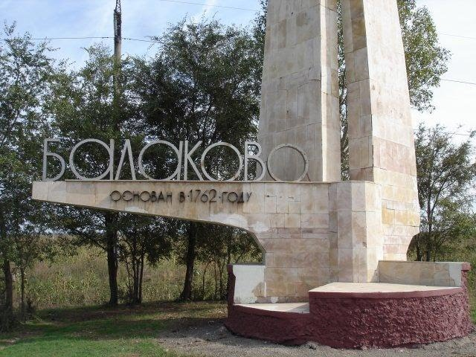

БАЛАКОВО

Slide 13
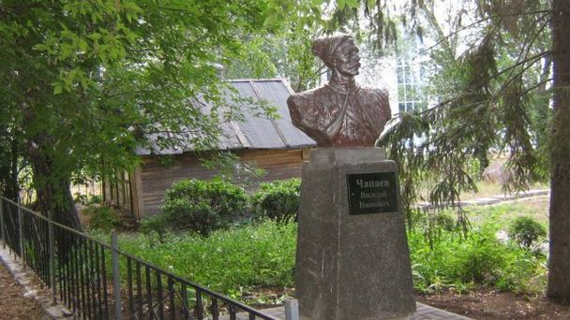
БЮСТ ЧАПАЕВА В.И.
Бюст Чапаева установлен в городе Балаково в честь героя гражданской войны. Василий Иванович Чапаев родился в деревне Саратовской области. Детство и юность будущий известный полководец провел в Балаково, куда приехали его родители в поисках заработка.

Slide 14
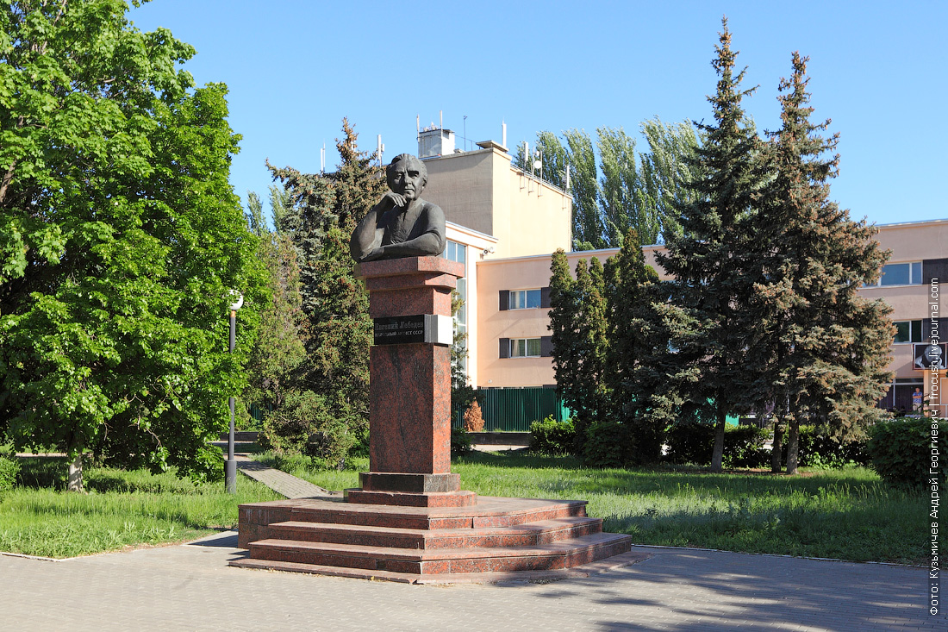
ПАМЯТНИК Е.А. ЛЕБЕДЕВУ
В городе Балаково Саратовской области есть Драматический театр, который носит имя актера Е. А. Лебедева. Так же за его достижения в области искусства ему возведён памятник. Евгений Алексеевич родился и провел свое раннее детство в Балаково. Впоследствии он описал свои детские воспоминания: "«Здесь я целыми днями пропадал на Волге и Балаковке около плотины, бегал на ярмарки"

Slide 15
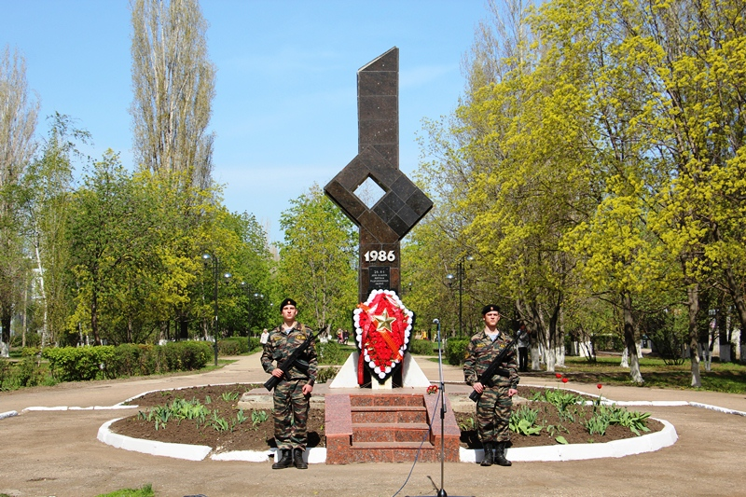
Памятник всем жертвам радиационных катастроф.

Slide 16
Балаковский памятник "Жертвам Чернобыля и погибшим в радиационных авариях и катастрофах" был сооружён по личной инициативе Нины Александровны Беловой в 1998 году на средства, заработанные Союзом "Чернобыль", при поддержке руководства города.
80 студентов политехнического института поехали на строительство временного жилья в зоне чернобыльской аварии. В Балаково из Припяти (это зона отчуждения) были эвакуированы сразу 45 семей. За самоотверженные действия, мужество и отвагу, проявленные при ликвидации последствий аварии на Чернобыльской АЭС, 28 балаковцев награждены орденом Мужества. Медалью "За спасение погибавших" награждено 26 жителей Балаковского муниципального образования. Каждый год 26 апреля балаковцы - участники ликвидации последствий аварии на ЧАЭС собираются у памятника чернобыльцам на проспекте Героев. . Ведь у каждого, кто побывал в Чернобыле, особенно в первые годы после трагедии, в душе остался неизгладимый след. Помнить о прошлом, значит, не допустить подобного в будущем».

Slide 17
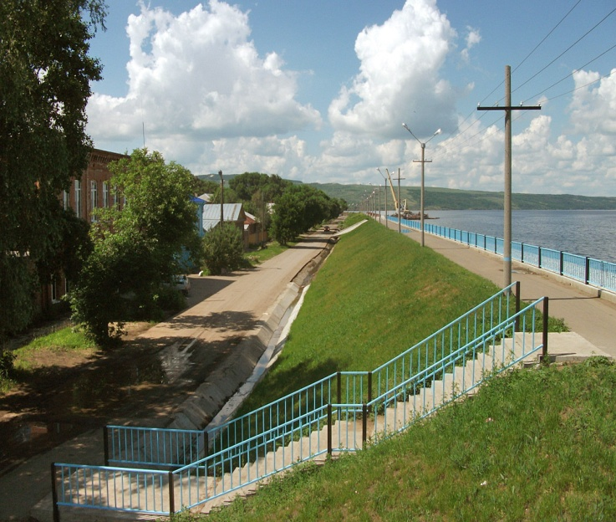

ХВАЛЫНСК

Slide 18
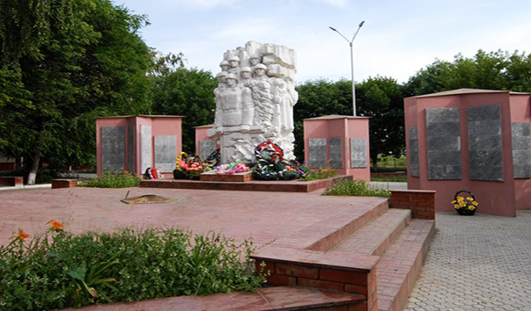
Памятник павшим в Великой Отечественной войне

Slide 19
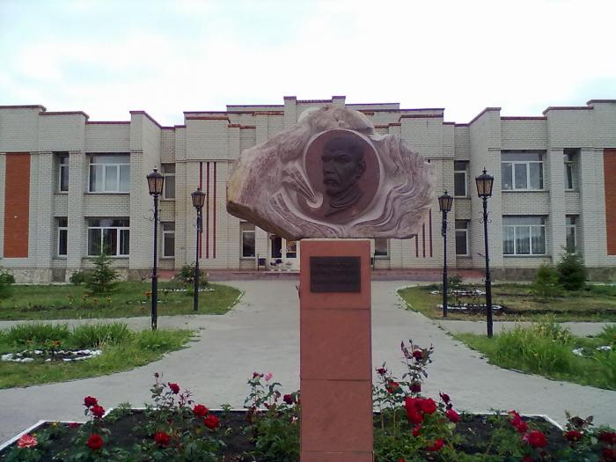
Кузьме Степановичу Петрову-Водкину.
Памятник художнику Кузьме Степановичу Петрову-Водкину (1878 — 1939) был открыт 31 октября 2008 года. К.С.Петров-Водкин — самый известный уроженец города Хвалынска. Когда в 2008 году стартовал телевизионный проект "Имя Россия", то Кузьма Степанович вошёл в список 500 значимых персоналий, связанных с Россией. Среди живописных произведений самые известные: "Сон" (1910), "Купание красного коня" (1912), "Богоматерь Умиление злых сердец" (1914-1915), "Петроградская мадонна"

Slide 20
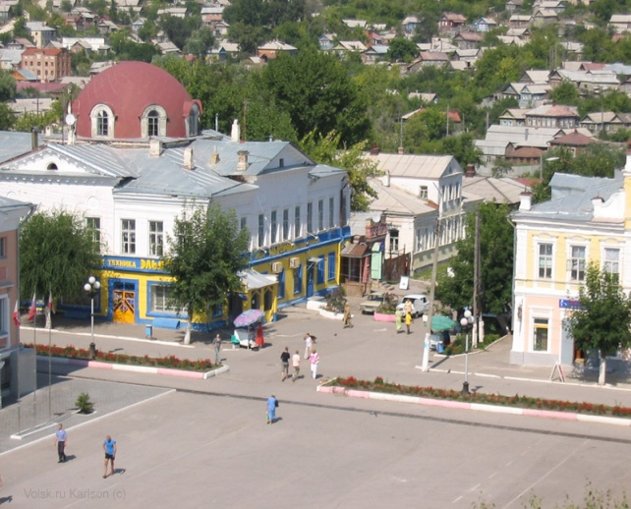

ВОЛЬСК

Slide 21
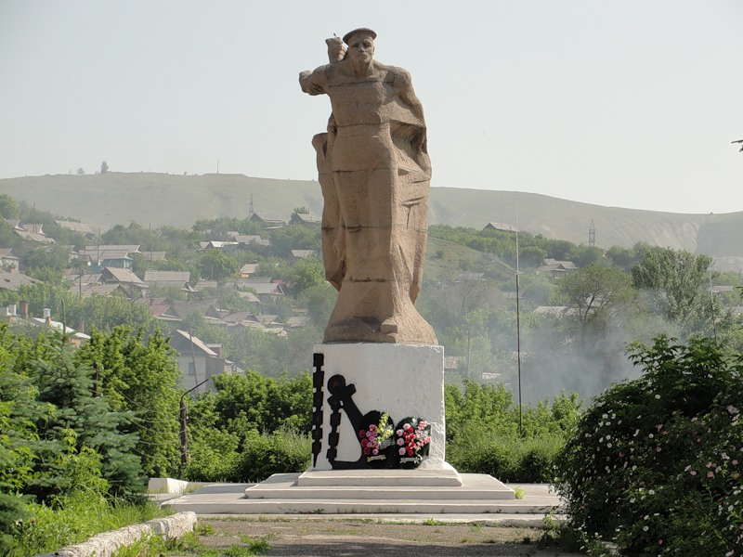
Памятник бойцам волжской флотилии.
Вольская красная флотилия - первое самостоятельное соединение вооруженных сил молодой Советской республики на Волге. Первой же из волжских речных флотилий она приступила к боевым действиям и в ночь с 30 июня на 1 июля 1918 года артиллерийским обстрелом и высадкой десанта разгромила контрреволюционный мятеж в Балакове.

Slide 22
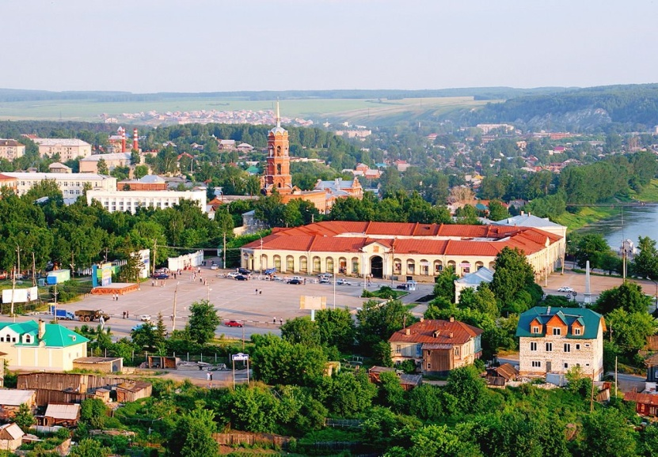

ПУГАЧЕВ

Slide 23
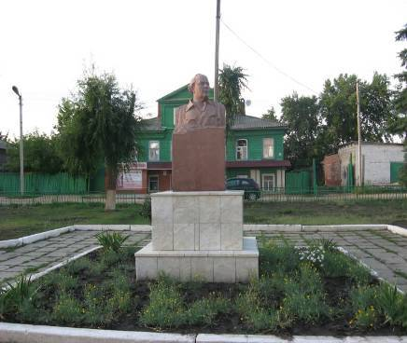
Памятник А. Н. Толстому
В 1959 году на родине Алексея Николаевича Толстого в городе Пугачёве был установлен памятник писателю. Родители Толстого жили в Николаевске (прежнее название Пугачёва) в 1881-1883 года. Скульптурный бюст был выполнен народным художником Меркуровым.

Slide 24
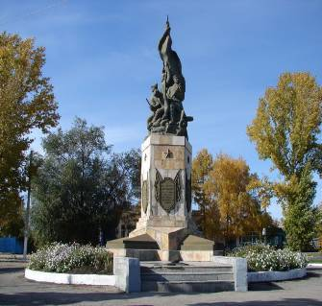
Памятник героям гражданской войны
Мы знаем, что ныне лежит на весах.
И что совершается ныне.
Час мужества пробил на наших часах,
И мужество нас не покинет.
Не страшно под пулями мертвыми лечь,
Не горько остаться без крова,
И мы сохраним тебя, русская речь,
Великое русское слово.
Свободным и чистым тебя пронесем,
И внукам дадим, и от плена спасем. Навеки! 1942

Slide 25
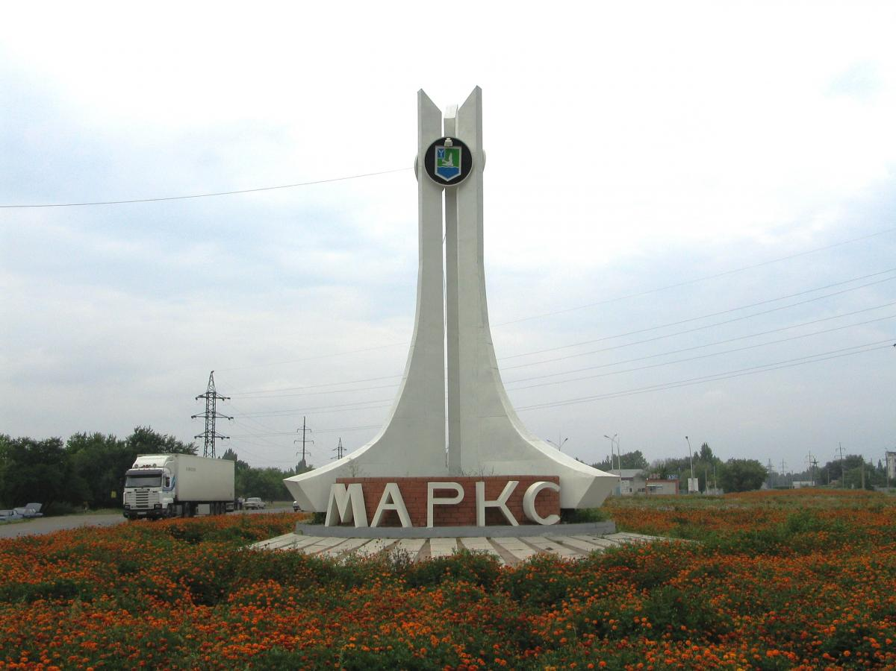
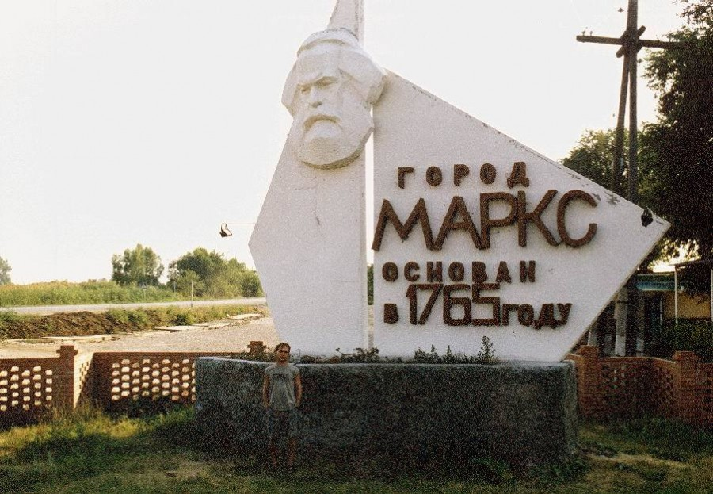

МАРКС

Slide 26
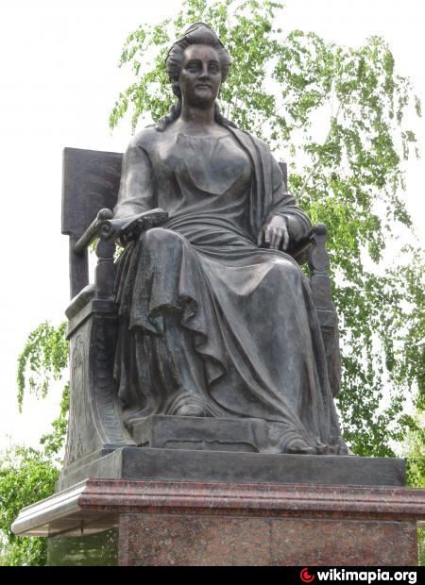
Памятник императрице Екатерине II
На территории города Маркс находится памятник Императрице России Екатерине II. Этот памятник построили в 2007 году на средства немцев и этнических немцев, живущих в городе, часть средств также была собрана горожанами и общественными организациями.

Slide 27
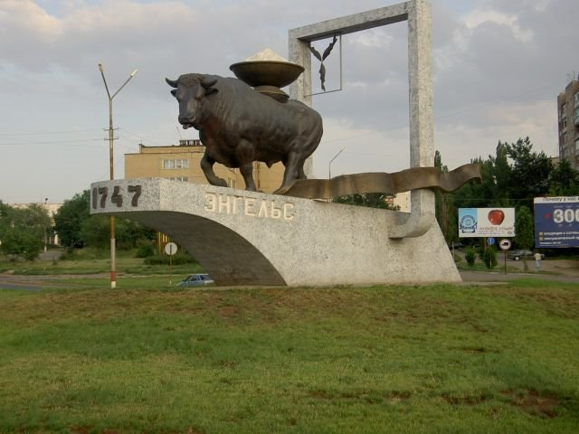

ЭНГЕЛЬС

Slide 28
Символ города Энгельса – бык-солевоз. И хотя монумент поставили относительно недавно (12 июня 2003 г.), история символа уходит далеко в прошлое.
Когда-то соль ценилась на вес золота. Добывалась она обычно из соляных озер. Одним из таких озер было озеро Эльтон, откуда во времена царствования Елизаветы Петровны был проложен тракт до Покровской слободы (ныне город Энгельс). Закладка слободы датируется 1747 годом и связана с указом императрицы Екатерины II о начале добычи соли на озере.

Slide 29
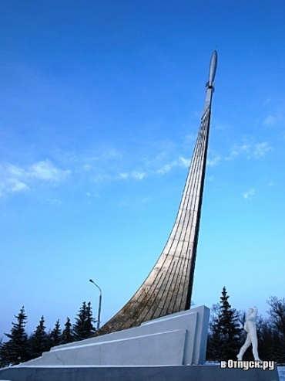
Место приземления Ю.А.Гагарина
12 апреля 1961года вблизи города Энгельса, Саратовской области, жители села Смеловка услышали взрыв в небе и увидели спускающиеся на землю два парашюта. Селяне тогда и не подозревали что стали свидетелями исторического события мирового масштаба. Теперь 12 апреля - всемирный день космонавтики.
В 1965 году на месте приземления был установлен обелиск в форме взлетающей ракеты высотой 27 метров. 1981 году на постаменте перед обелиском установили скульптурный памятник Ю.А.Гагарину. Со временем вокруг монумента была посажена аллея и создан архитектурный комплекс «Гагаринское поле» что позволило включить место приземления первого космонавта в туристские маршруты.

Slide 30
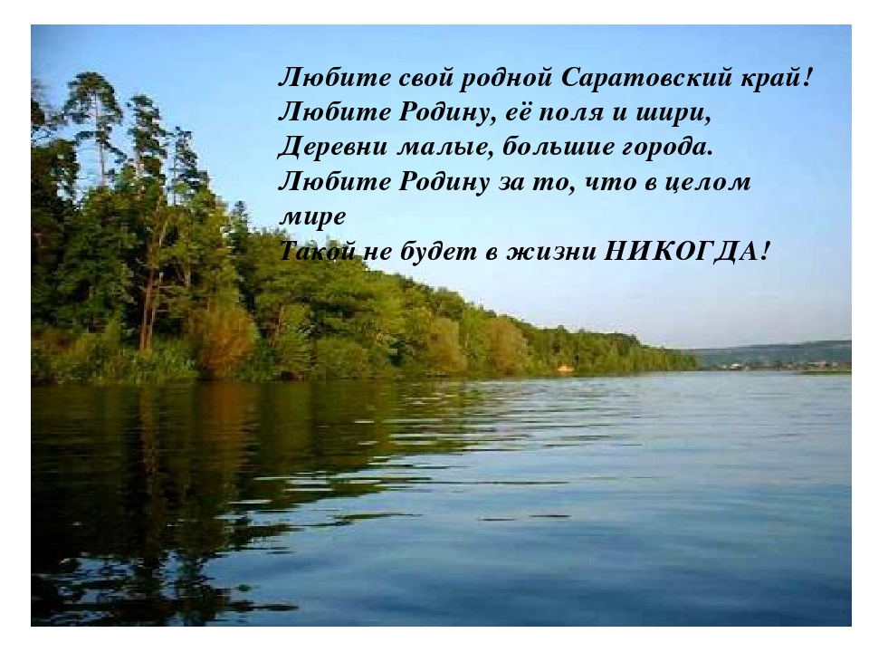

Slide 31
СПАСИБО ЗА ВНИМАНИЕ!

